Slide 1
第十三章 画图板

Slide 2
Windows系统自带的画图板简单灵巧，深得Windows用户的喜爱，其占用资源少、操作简单、功能齐全等特点为用户小型图形开发工作带来了很多便利。为此，也出现了很多利用VC等可视化开发工具开发的模仿Windows的画图板。本章完全利用C语言开发了一个画图板，该画图板具有画图、调整图形大小与方位、保存与打开文件等基本的画图板功能。

Slide 3
13.1 设计目的
本章用C语言完成了一个Windows应用程序的开发――画图板，该画图板能实现基本的图形操作功能。本章是在前面章节基础上进行的图形开发，很多知识点在前面章节已经涉及到。本章旨在通过介绍画图板的实现过程，向读者展示鼠标编程原理、文件操作原理、图形操作原理等。
通过本章的讲解，读者应该了解怎么将像素写入文件、怎么从文件中读取像素；了解基本的鼠标编程知识，懂得鼠标功能中断INT 33H中断的入口参数和出口参数意义、寄存器的设置、鼠标位置的获取和设置、鼠标按键的获取等鼠标操作；了解直线、矩形、圆、Bezier曲线等图形的绘制原理、旋转原理、移动原理和缩放原理等。
本章给读者留下了很大的修改程序的空间，如本章的程序没有对点定义结构体（在13.3.2节中给出了建议的定义方法），留给读者来开发。此外，程序中实现了对直线、矩形的移动、缩放操作，对圆实现了缩放操作，读者可以在此基础上按照前面的实现原理，自己进行其他开发。另外，读者还可以添加其他画图工具，只要自己添加函数即可方便完成。

Slide 4
13.2 功能描述
本章用C语言实现的画图板，具有基本的画图功能、图形操作功能、文件保存打开功能等。
（1）图形绘制功能
绘制直线：能绘制任意角度的直线，能实现直线的旋转、伸长、缩短、上下左右移动；
绘制矩形：能绘制任意大小（画布范围内）的矩形，能实现矩形的放大、缩小、上下左右移动；
绘制圆形：能绘制任意半径大小（画布范围内）的圆形，能实现圆形的放大和缩小；
绘制Bezier曲线：能根据屏幕上的点（单击鼠标后产生的点）绘制出Bezier曲线。
（2）文件处理功能
保存：能保存整个画布中的所有图形到指定的文件；
加载：能打开指定的文件，将其内容加载到画布中。
（3）用户帮助功能
显示用户使用指南，包括各种图形的绘制方法和操作方法等。

Slide 5
13.3 总体设计
13.3.1 功能模块设计
（1）系统模块图
本系统包括四个模块，分别是图形绘制模块、功能控制模块、鼠标控制模块和保存加载模块，如图13.1所示。
图形绘制模块：该模块包括图形的绘制和操作功能，主要有绘制直线、移动直线、缩放和旋转直线；绘制矩形、移动和缩放矩形；绘制和缩放圆形；绘制Bezier曲线；
鼠标控制模块：该模块主要实现鼠标状态的获取、鼠标位置的设置，以及鼠标的绘制等；
功能控制模块：该模块实现的功能包括输出中文、填充像素和显示用户帮助；
保存加载模块：该模块将像素保存到指定文件和从指定文件中读取像素到画布。

Slide 6
13.3 总体设计
13.3.1 功能模块设计
（2）直线绘制流程
如果鼠标单击到“直线”按钮，程序将调用DrawLine()函数进行直线的绘制。程序首先捕获鼠标，当用户单击鼠标左键时，开始画直线，直到松开左键。直线绘制完成后，可对所画直线进行调整，从键盘输入指令。程序获取键值，如果是“SPACE”键，则旋转直线，每次顺时针旋转30度；如果是“UP”、“DOWN”、“LEFT”、“RIGHT”键则向相应的方向移动直线；如果是“PAGEUP”键则伸长直线；如果是“PAGEDOWN”键则缩短直线；如果是“ESC”键，则结束对直线的调整。结束调整操作后，可以继续画直线，也可以单击鼠标右键结束直线的绘制。
对于矩形、圆形、Bezier曲线的绘制和操作流程，与直线的操作流程类似，就不赘述了，读者可结合代码与图13.2自行分析。

Slide 7
13.3 总体设计
13.3.1 功能模块设计
（2）直线绘制流程
如果鼠标单击到“直线”按钮，程序将调用DrawLine()函数进行直线的绘制。程序首先捕获鼠标，当用户单击鼠标左键时，开始画直线，直到松开左键。直线绘制完成后，可对所画直线进行调整，从键盘输入指令。程序获取键值，如果是“SPACE”键，则旋转直线，每次顺时针旋转30度；如果是“UP”、“DOWN”、“LEFT”、“RIGHT”键则向相应的方向移动直线；如果是“PAGEUP”键则伸长直线；如果是“PAGEDOWN”键则缩短直线；如果是“ESC”键，则结束对直线的调整。结束调整操作后，可以继续画直线，也可以单击鼠标右键结束直线的绘制。
对于矩形、圆形、Bezier曲线的绘制和操作流程，与直线的操作流程类似，就不赘述了，读者可结合代码与图13.2自行分析。

Slide 8
13.3.2 数据结构设计
本程序没有定义结构体，把结构体的定义工作留给读者，读者可以自行进行开发，在此仅列出本章定义的全局变量。
int Rx，Ry，R：分别表示所画圆形的圆心的横坐标、纵坐标，以及圆的半径；
int TOPx，TOPy，BOTTOMx，BOTTOMy：分别表示所画矩形的左上角的横坐标、纵坐标，以及右下角的横坐标、纵坐标；
int Centx，Centy：表示直线或者矩形旋转中心点的横坐标和纵坐标；
int lineStartx，lineStarty，lineEndx，lineEndy：分别表示所画直线的起点横坐标、纵坐标，以及终点的横坐标、纵坐标；
int linePoint_x[20]，linePoint_y[20]：这两个数组用于在画Bezier曲线时存储所选点的横坐标和纵坐标。
为了能更好的对程序进行扩展，读者可以在本章程序的基础上进行修改，利用结构体来进行点坐标的存储。

Slide 9
13.3.3 函数功能描述
（1）outChinese()
函数原型：void outChinese(char *mat, int matsize, int x, int y, int color)
本程序中虽然有中文显示，但是显示的中文不多，所以就没有加载中文字库，而是生成字模信息来建立一个小型字库，以此来减轻程序“负担”。
（2）fill()
函数原型：void fill(int startx, int starty, int endx, int endy, int color)
fill()函数用于以指定的颜色填充指定的区域。其中startx,、starty表示填充区域的左上角横纵坐标，endx、endy表示填充区域的右下角的横纵坐标，color表示填充的颜色。该函数调用系统画图函数putpixel()来实现。
（3）showHelp()
函数原型：void showHelp()
showHelp()函数用于显示用户使用指南。用户使用指南包括各种图形的绘制方法和调整方法等。

Slide 10
13.3.3 函数功能描述
（4）save()
函数原型：void save()
save()函数用于保存画布中的图形。
（5）load()
函数原型：void load()
load()函数用于打开已有的图形。
（6）mouseStatus()
函数原型：int mouseStatus(int* x, int* y)
mouseStatus()函数用于获取鼠标的状态，包括鼠标指针所处的横坐标、纵坐标，以及鼠标的按键情况。
（7）setMousePos()
函数原型：int setMousePos(int x, int y)
setMousePos()函数用来设置鼠标的位置。x、y分别表示预设置的位置的横坐标和纵坐标。这里中断的入口参数AH为1，分别把x和y赋给寄存器CX和DX。

Slide 11
13.3.3 函数功能描述
（8）DrawMouse()
函数原型：void DrawMouse(float x, float y)
DrawMouse()函数用于绘制鼠标。x、y分别表示鼠标指针所处的位置。
（9）DrawLine()
函数原型：void DrawLine()
DrawLine()函数用于绘制直线。单击鼠标左键，捕获鼠标指针位置，并以此为起点开始画直线，拖动鼠标，松开鼠标结束绘制。然后可以通过键盘来调整直线的位置、大小等。
（10）DrawRectangle()
函数原型：void DrawRectangle()
DrawRectangle()函数用于绘制矩形。其绘制方法与直线的绘制方法一致。
（11）LineToCircle()
函数原型：void LineToCircle(int x0,int y0,int r)
LineToCircle()函数实现的是直线法生成圆。x0、y0表示圆心，r表示半径。直线法生成圆的相关知识读者可查阅图形学资料。

Slide 12
13.3.3 函数功能描述
（12）DrawCircle()
函数原型：void DrawCircle()
DrawCircle()函数实现的是画圆功能，该函数是调用LineToCircle()函数来实现的。
（13）factorial()
函数原型：long factorial(int n)
factorial()函数用于求阶乘，n表示需要求阶乘的数。求阶乘的方法很多，本程序中使用的是比较原始的方法，即从n依次乘到1，也可以用递归来实现，读者可以自行设计。
（14）berFunction()
函数原型：float berFunction(int i, int n, double t)
berFunction()函数是伯恩斯坦基函数的计算，该函数调用了前面的阶乘函数factorial()。
（15）DrawBezier()
函数原型：void DrawBezier()
DrawBezier()函数实现画Bezier曲线，该函数调用了berFunction()函数。Bezier曲线的绘制涉及到数学知识，读者可查阅相关资料。

Slide 13
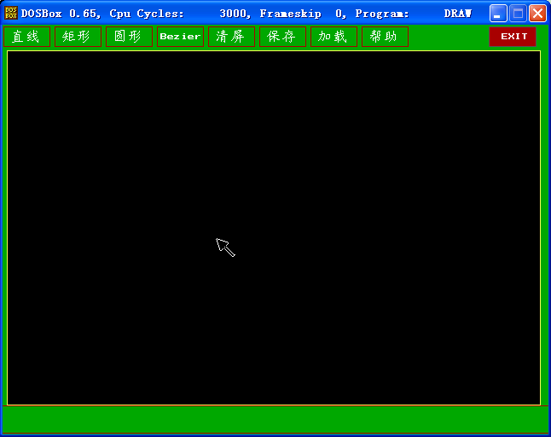
13.4 程序实现
（1）进入系统
我们在DosBox 虚拟机中运行该程序，进入系统，如图13.3所示。鼠标指针停留在程序初始化时指定的位置，图中显示了各种绘图按钮、保存加载按钮，以及退出按钮，单击绘图按钮则会进行相应的绘图工作。
图13.3 进入系统

Slide 14
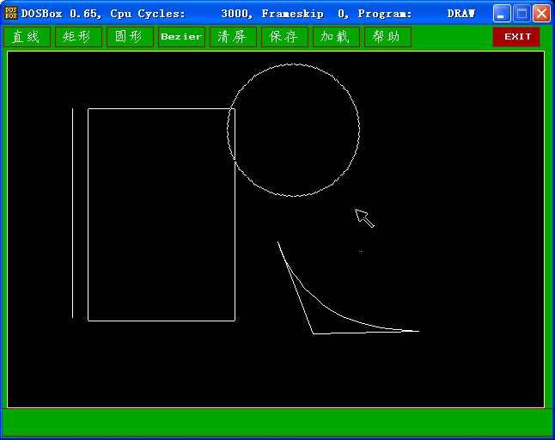
13.4 程序实现
（2）绘制图形
单击“直线”按钮绘制直线，绘制之后，可以对其进行调整，移动、缩放和旋转，按“ESC”键结束调整，之后可以继续画直线，也可以单击鼠标右键结束直线的绘制。同理可进行其他图形的绘制和调整。图13.4显示了绘制的直线、矩形、圆形和Bezier曲线。
13.4 绘制图形

Slide 15
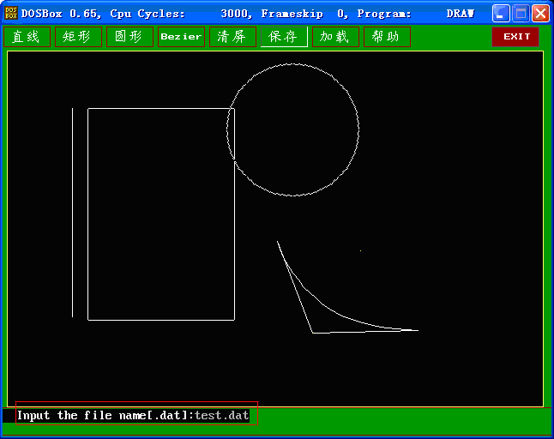
13.4 程序实现
（3）保存图形
绘制好图形后，单击“保存”按钮，可以对所画图形进行保存。我们对前面绘制的图形进行保存，单击“保存”按钮，这时会在下方出现“Input the file name[.dat]”语句，提示用户输入保存的文件名，文件名是以“.dat”结尾的，如图13.5所示，图中用红色直线圈出。
13.4 绘制图形

Slide 16
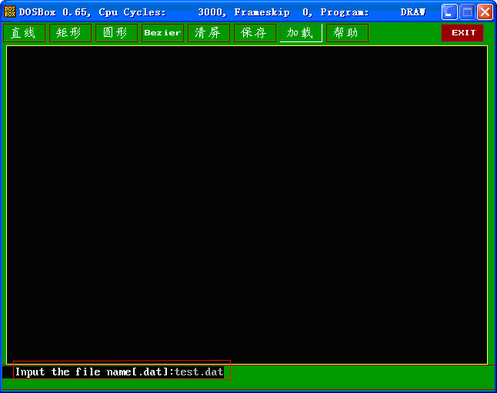
13.4 程序实现
（4）加载图形
除了保存绘制的图形外，也可以加载已经绘制好的图形。我们先单击“清屏”按钮，清除屏幕上的所有图形，然后单击“加载”按钮打开已经保存好的图形。单击“加载”按钮，下方仍会出现“Input the file name[.dat]”语句（如图13.6所示，图中已用红色直线圈出），提示用户输入需加载的文件名，我们输入刚才保存过的test.dat文件，按回车后即可打开，打开后的结果与图13.4一样。如果欲打开一个不存在或者文件名错误的文件，则会提示打开不成功。
13.6 加载图形

Slide 17
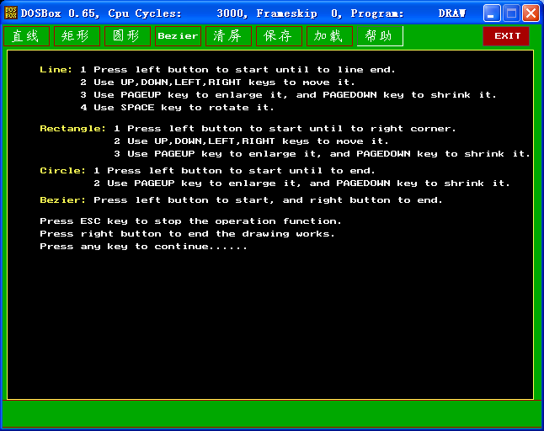
13.4 程序实现
（5）显示帮助
单击“帮助”按钮，则会显示用户使用指南，包括直线、矩形、圆形、Bezier曲线的绘制和调整方法，如图13.7所示。
13.7 用户帮助

Slide 18
13.5 小结
本章仿Windows系统自带的画图工具，用C语言实现了一个简易的画图板。能实现图形的绘制、调整，文件的保存、加载等基本的画图板功能。通过本章程序的讲解，旨在向读者讲述图形绘制的基本原理。本章给读者留下了很大的改进程序的空间，有很多功能留给读者自行开发和扩展，读者可以参见直线、矩形的开发过程，对圆形的绘制、调整等功能进行扩展，读者也可以添加其他画图功能。
通过本章的学习，读者应该掌握以下知识点：
（）文件的写入和读取；
（2）鼠标编程的基本知识，包括鼠标状态的获取、鼠标位置的设置，以及中断的入口和出口参数意义等；
（3）各种图形绘制、旋转、移动和缩放等的实现原理。

